Slide 1
Trabalho de engenharia de software
Integrantes: Luis Eduardo, Eduardo Victor, Danilo

Slide 2
etapas
Levantamento de requisitos realizado pelo síndico
Projeto de Software
construção
Testes
Implantação

Slide 3
1° Etapa
As etapas iniciais do projeto consistiram em apresentar um idéia inicial, discutir com o grupo possibilidades e se seria pragmático e identificar possíveis problemas/desafios no futuro além de planejar o quão possível seria o desenvolvimento de um sistema.

Slide 4
2° Etapa - Relacionamentos e dinâmicas
Dinâmica do síndico : Importância do levantamento de requisitos
Dinâmica do avião: requisitos claros interferem no resultado final do projeto
Dinâmica dos canudos: organização de equipes e responsabilidade de cada membro do grupo

Slide 5
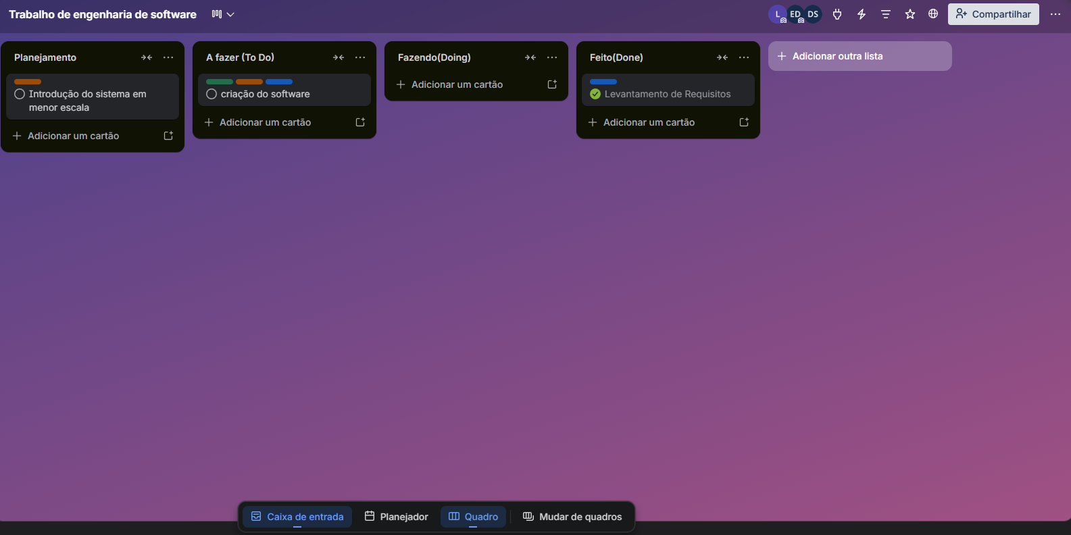
3° Etapa - Uso do trello
https://trello.com/b/KwtTynop/trabalho-de-engenharia-de-software

Slide 6
4° Etapa - Integração de conceitos
Através de ferramentas, o desenvolvimento e cumprimento dos requisitos tornam se mais fáceis.
Um produto/objeto final é consequência de um bom desenvolvimento e consequentemente um bom requisito, ou seja um requisito claro e de fácil compreensão. O oposto disso é fruto de um planejamento falho, que se acumula com uma má organização de equipe

Slide 7
5° Etapa - Ferramentas
As ferramentas Scrum, kanban e trello são muito importantes para o desenvolvimento de futuros projetos e o seu uso impacta no produto final.
^{Fim}

